Slide 1
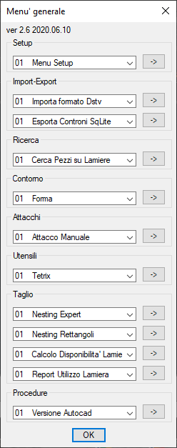

Slide 3
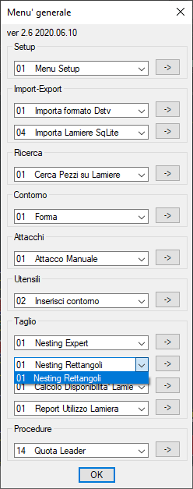

Slide 4
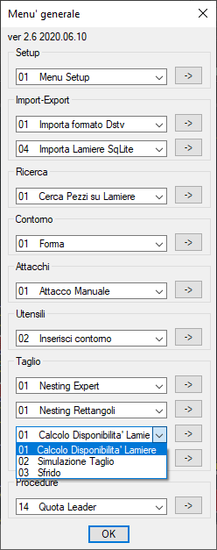

Slide 5


Slide 6
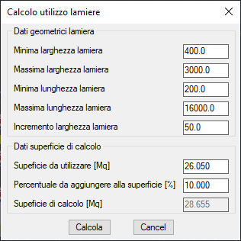
1
2
3
4
5
6
7
8

Slide 7


Slide 8


Slide 9

1
2
3

